Slide 1
การขับรถยนต์บนทางลาดชัน ทางโค้ง
ใบความรู้ที่ 9
และการจอดรถ

Slide 2
เนื้อหา
1. การขับขี่รถยนต์บนถนนที่เป็นเนินเขา
2. การขับรถยนต์ลงเนิน
3. การเบรกขณะลงเนิน
4. การจอดรถยนต์บนเนิน
5. ทางโค้ง
6. การขับรถยนต์เข้าโค้ง
7. ข้อควรระวังเมื่อขับรถยนต์เข้าโค้ง
8. การควบคุมพวงมาลัยบนทางโค้ง
9. ทางโค้งหลับไปมา

Slide 3
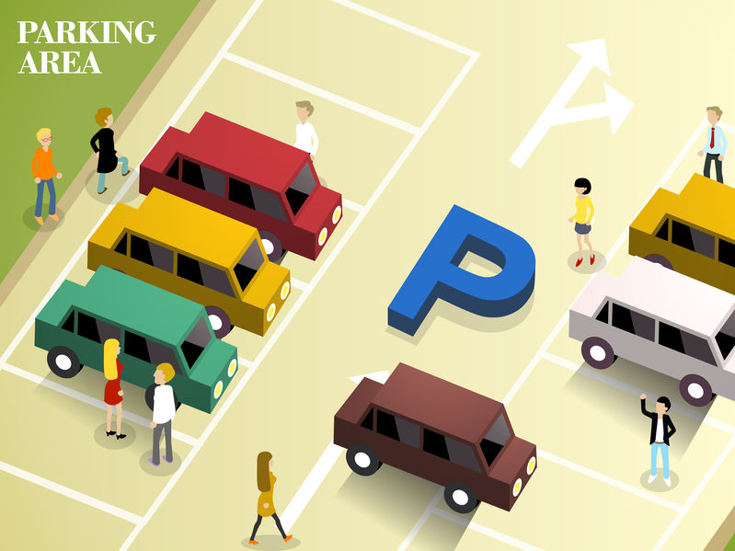
จุดประสงค์การเรียนรู้
1. บอกวิธีการขับรถยนต์ขึ้นลงบนทางลาดชันได้
2. บอกวิธีการขับรถยนต์เข้าทางโค้ง
3. บอกวิธีการจอดรถอย่างปลอดภัยในสภาพต่างๆ ได้

Slide 4
การขับรถยนต์บนถนนที่เป็นเนินเขา
การขับขี่บนถนนที่เป็นเนินเขา มีผลต่อการควบคุมรถยนต์ ดังนี้
- การขับขี่รถขึ้นเนิน รถต้องใช้กำลังจากเครื่องยนต์มากขึ้น
- การขับขี่รถลงเนิน น้ำหนักของรถจะช่วยเครื่องยนต์ในการขับเคลื่อนรถ
การขับขี่รถยนต์ขึ้นเนิน ต้องพิจารณาสิ่งต่อไปนี้
ป้ายเครื่องหมายจราจร ที่เกี่ยวกับความชันของเนินเขา
ประเมินสถานการณ์ พิจารณาจังหวะการเปลี่ยนเกียร์ในจังหวะเวลาที่เหมาะสม
ความเร็ว ไม่ควรใช้เกียร์สูงเพื่อพยายามเร่งความเร็วของรถ
ระยะห่างจากรถคันหน้า เพื่อหลีกเลี่ยงการเบรกกะทันหัน
การแซง ซึ่งอาจทำได้ยากกว่าปกติ
Notes:


Slide 5
การขับรถยนต์ลงเนิน
การขับขี่รถยนต์ลงเนิน การชะลอความเร็วหรือลดความเร็วทำได้ยากและมีประสิทธิภาพลดลง การใช้เกียร์สูงยิ่งทำให้เกิดปัญหาในการควบคุมรถ ดังนั้นควรเปลี่ยนเกียร์ต่ำก่อนเริ่มลงเนิน
การขับขี่รถยนต์ลงเนิน ต้องพิจารณาสิ่งต่อไปนี้
ป้ายเครื่องหมายจราจร ที่เกี่ยวกับความลาดของเนินเขา ใช้เกียร์ต่ำ
ประเมินสถานการณ์ ใช้เครื่องหมายจราจรในการคาดการล่วงหน้า
การปรับอัตราเร็ว ต้องลดอัตราเร็วโดยเกียร์ต่ำเพื่อให้เครื่องยนต์ช่วยในการเบรก
ระยะห่างจากรถคันหน้า เพื่อหลีกเลี่ยงการเบรกกะทันหัน
การแซง ซึ่งอาจทำได้ยากกว่าปกติ

Slide 6
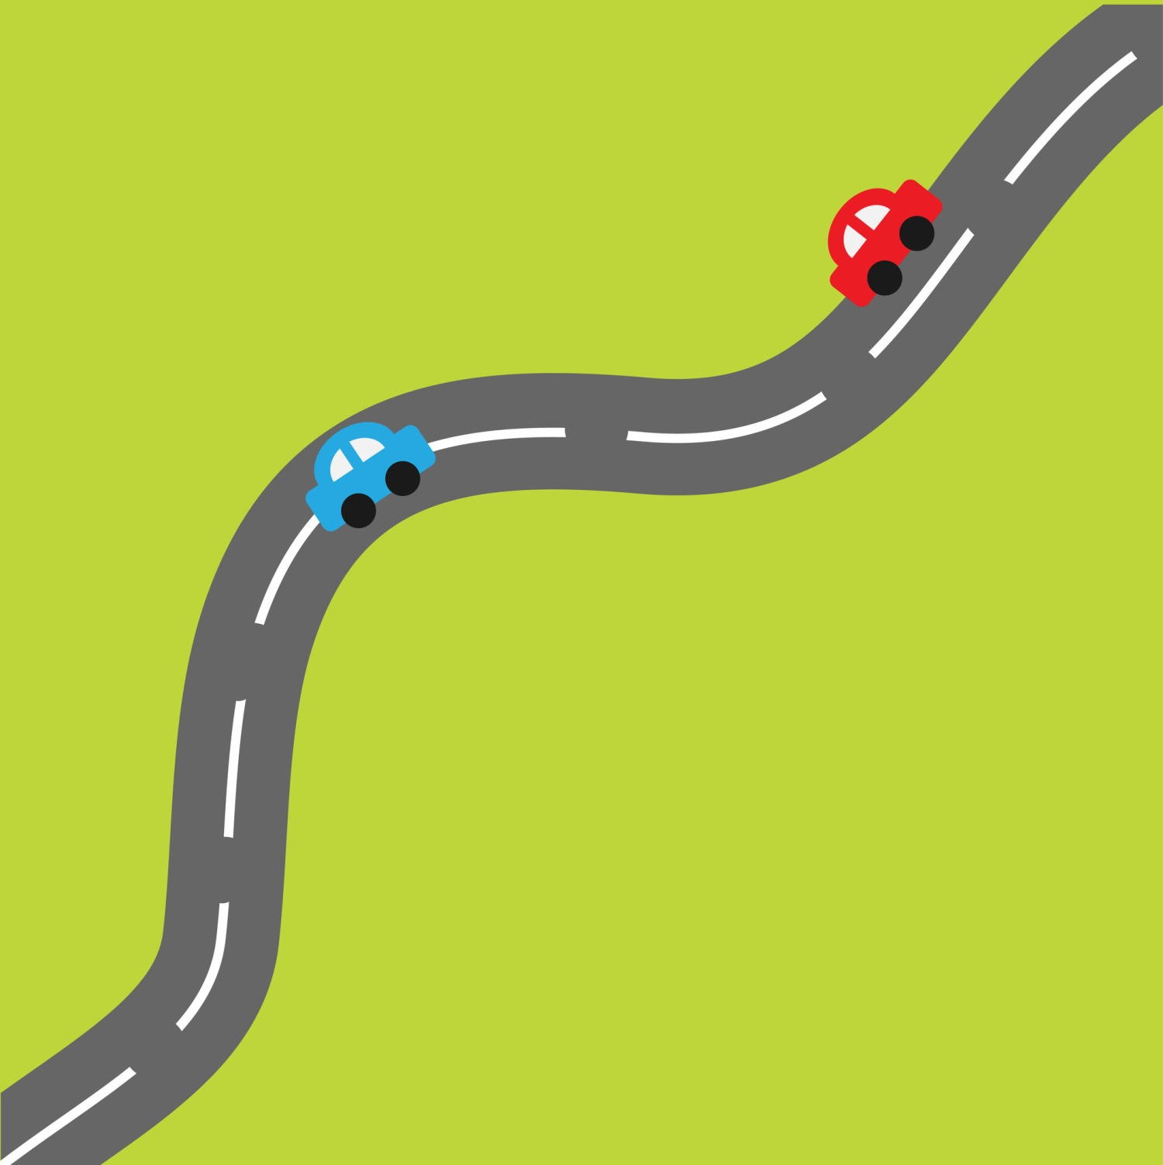
ข้อควรจำ อย่าปล่อยให้รถแล่นลงเนินโดยการปลดเป็นเกียร์ว่างและอย่าเหยียบคลัตช์ขณะลงเนิน
การเบรก ขณะลงเนิน
ผู้ขับขี่จำเป็นจะต้องใช้เกียร์ต่ำเพื่อควบคุมการขับขี่ลงเนิน ถ้ารถยนต์ใช้เบรกแบบดรีม ไม่ควรเหยียบแช่ไว้นาน และควรใช้เกียร์ต่ำร่วมกับเบรกเท้าเพื่อควบคุมความเร็วของรถยนต์

Slide 7
ทางแยก
เยื้องกัน
ทางแยกเยื้องกันจะเชื่อมกันระหว่างถนนด้านซ้ายและถนนด้านขวา ลักษณะคล้ายกับทางสี่แยก
แต่ถนนซ้าย-ขวาจะเหลื่อมกันเกิดอุบัติเหตุได้ง่าย
สิ่งที่ควรระมัดระวัง ได้แก่
 รถที่อาจโผล่มาจากทางรองซ้าย-ขวา
 รถที่วิ่งบนเส้นทางหลักแล้วเลี้ยวซ้าย-ขวา
 รถที่ขับข้ามเส้นทางหลัก

Slide 8
◆ การจอดรถยนต์โดยหันหน้าลงเนิน
- หมุนพวงมาลัยไปทางซ้ายให้ล้อหันเข้าขอบทางเท้า
- เข้าเกียร์ถอยหลังและใส่เบรกมือในขณะจอดรถ
การจอดรถยนต์ บนเนิน
◆ การจอดรถยนต์โดยหันหน้าขึ้นเนิน
- จอดรถยนต์ให้ชิดขอบทางด้านซ้ายมากที่สุด
- ถ้าไม่มีขอบทางเท้า ควรหมุนพวงมาลัยให้ล้อไปทางซ้าย
- เข้าเกียร์หนึ่งและดึงเบรกมือในขณะจอด
Notes:
ผู้ขับขี่ควรหลีกเลี่ยงการจอดรถยนต์บนทางชัน แต่ถ้าหลีกเลี่ยงไม่ได้ควรปฏิบัติ ดังนี้

Slide 9
ผู้ขับขี่ต้องมองไปข้างหน้าและไกล เพื่อประเมินว่าทางโค้งนั้นโค้งมากเพียงใด และควรใช้ความเร็วเท่าไหร่
จุดจำกัดของโค้งหรือจุดบอด คือ จุดที่มีสิ่งกำบังสายตา ทำให้ไม่อาจมองไปเห็นทางออกจากโค้งได้ มีผลต่อการขับรถเข้าโค้งอย่างมาก
ข้อแนะนำ ควรใช้อัตราความเร็วเท่าที่ที่จะสามารถหยุดรถได้อย่างปลอดภัย
ทางโค้ง

Slide 10
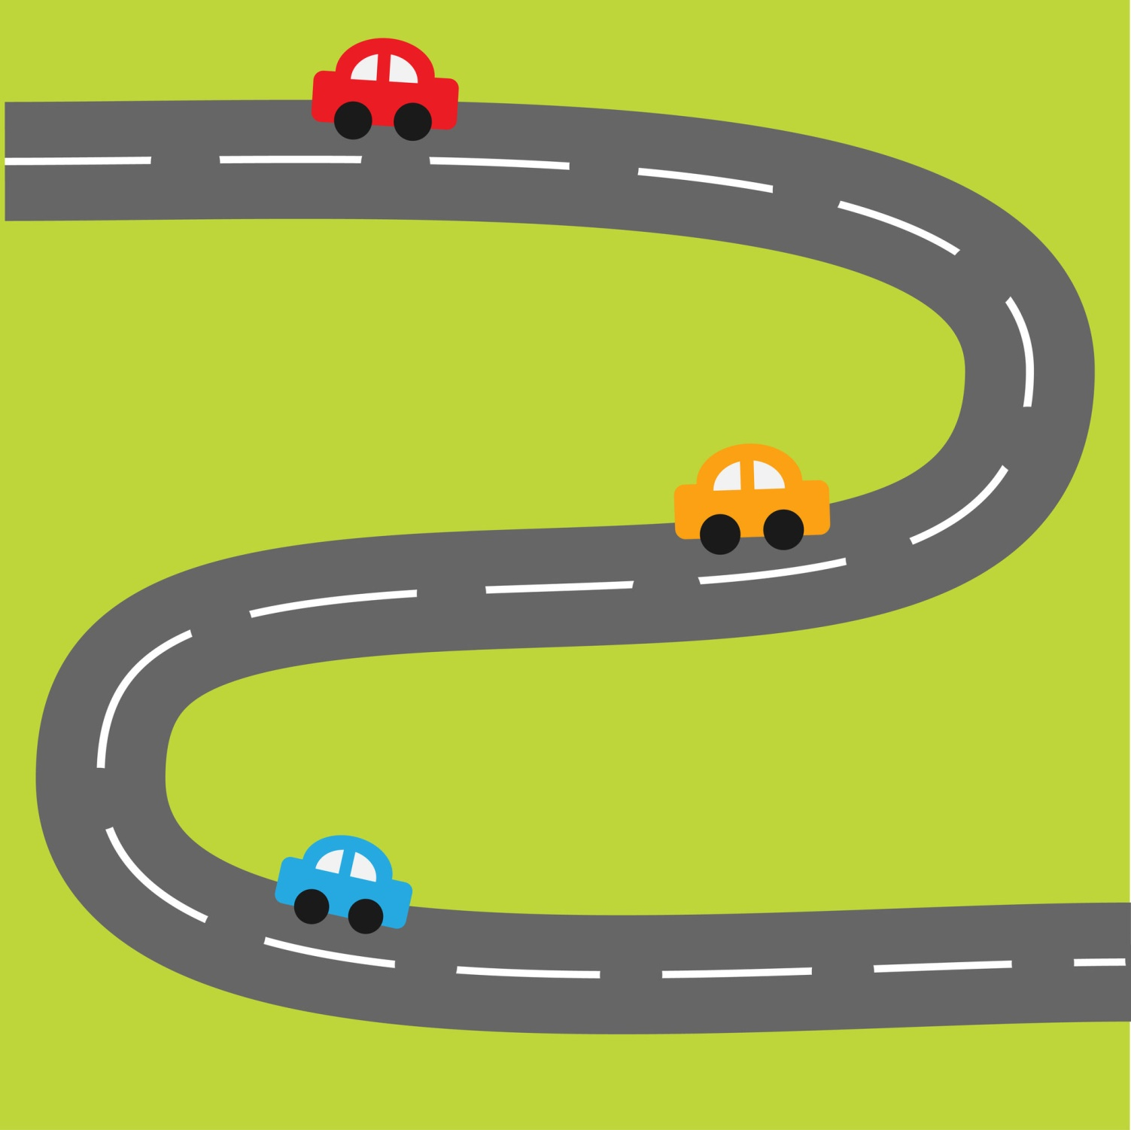
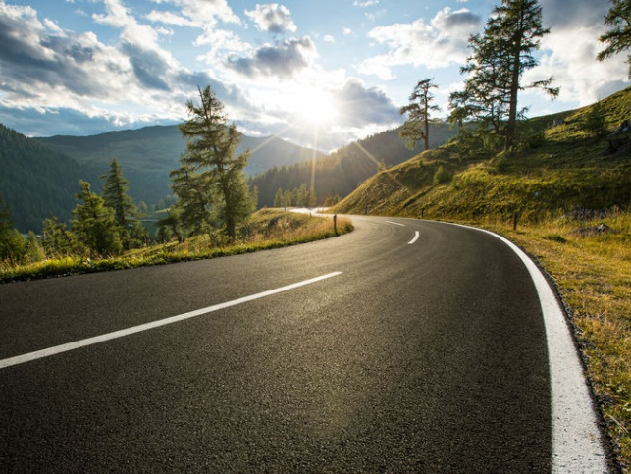
การขับรถยนต์เข้าโค้ง
การสังเกตการณ์และคาดการณ์ ตรวจดูลักษณะความโค้ง ความชัน และความลาดเอียงมีหรือไม่ ซึ่งทราบได้จากเครื่องหมายป้ายทางกำกับ
การวางตำแหน่งรถในการเข้าโค้ง มีหลักคือ มองกระจกหลังและให้สัญญาณจราจร ปรับตำแหน่งรถให้เหมาะสมโดยให้อยู่กลางช่องจราจร และอย่าออกไปกลางถนน
การปรับอัตราเร็ว ซึ่งขึ้นอยู่กับชนิดและสภาพของถนน ความโค้ง และความโค้งนูนของถนนตลอดจนการจราจรในบริเวณนั้น
การขับรถเข้าโค้ง ควรรักษาความเร็วไว้ให้คงที่ตามอัตราความเร็วที่เลือกใช้ตั้งแต่ก่อนเข้าโค้งจนถึงจุดกึ่งกลางของโค้ง
การใช้เกียร์ ต้องแน่ใจว่าเลือกใช้เกียร์ที่ถูกต้องก่อนจะเข้าสู่โค้ง

Slide 11
● ความเร็วรถ ต้องไม่สูงจนเกินไปหรือไม่สอดคล้องกับลักษณะและจุดจำกัดของโค้ง
● การเบรกรถ ต้องไม่เบรกกะทันหันหรือเบรกอย่างรุนแรงในขณะที่ขับด้วยความเร็วสูง
● หลีกเลี่ยงการเปลี่ยนความเร็วกะหันทันขณะที่ขับขี่รถในโค้ง
● ไม่ควรหมุนพวงมาลัยอย่างรุนแรง
ข้อควรระวังเมื่อขับรถยนต์เข้าโค้ง

Slide 12
การควบคุม
พวงมาลัย
บนทางโค้ง
พวงมาลัยรถยนต์ทุกคันจะมีความแตกต่างกันในการควบคุม ผู้ขับขี่ต้องรู้ว่ารถคันที่ขับจะแสดงอาการอย่างไรขณะบังคับพวงมาลัยเข้าโค้ง

Slide 13
ทางโค้งกลับไปมา
ตัวอย่าง หากโค้งแรกอยู่ใกล้กับโค้งที่สองและผู้ขับขี่ไม่สังเกตเครื่องหมายเตือนผู้ขับขี่อาจจะเพิ่มความเร็วหลังจากผ่านโค้งแรกแล้วแทนที่จะยังคงใช้ความเร็วต่ำ ซึ่งจะทำให้ต้องแก้ปัญหาเฉพาะหน้าอย่างรีบด่วน ทำให้การควบคุมรถได้ไม่ดีเท่าที่ควร ดังนั้น ถ้าถนนคดเคี้ยวผู้ขับขี่ต้องเข้าเกียร์ให้เหมาะสมกับความเร็วจะทำให้การขับขี่เป็นไปด้วยความปลอดภัย ขณะเดียวกันก็ใช่เครื่องยนต์อย่างถูกต้องช่วยให้รถเกาะถนนได้ดี ทางโค้งกลับไปกลับมาผู้ขับขี่ควรสังเกตการเปลี่ยนแปลงการเอียงของถนน ซึ่งมีผลต่อการควบคุมรถยนต์
ผู้ขับขี่ควรสังเกต
- เครื่องหมายจราจรหรือป้ายจราจร
- เส้นขาวคู่แบ่งช่องกลางถนน
- เครื่องหมายลูกศรเตือนให้ขับชิดซ้าย

